Slide 1
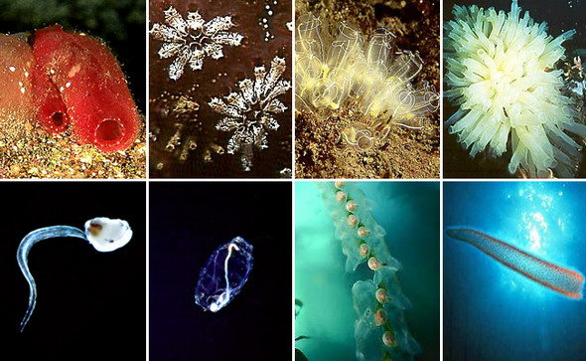
Тип Хордовые (Сhordata)
 | Учреждение образования «Гомельский государственный университет им. Франциска Скорины» Кафедра геологии и разведки полезных ископаемых
Гомель 2014

Slide 2
Хордовые – двусторонне-симметричные животные, характеризующиеся наличием внутри тела осевого скелета в виде сплошного упругого стержня – спинной струны, или хорды.
В течении всей жизни хорда сохраняется лишь у низших хордовых, у высших же она вытесняется членистой осью, состоящей из позвонков и называемой позвоночным столбом, или позвоночником.
Над осевым скелетом находится центральная нервная система, представленная в виде так называемой нервной трубки. Под осевым скелетом располагается пищеварительная трубка, начинающаяся впереди ртом и оканчивающаяся, в задней части тела, анальным отверстием.

Slide 4
Тип Хордовые (Сhordata)
Подтип Tunicata | Подтип Cephalochordata | Подтип Vertebrata
р. Ascidiae | р. Branchiostoma, или Amphioxus | Надкласс Agnatha |  | Надкласс Gnathostomi
 |  | Класс Diplorhina | Класс Monorhina
 |  | 1.Подкласс Telodonti, 2.подкласс Heterostraci | 1. Подкласс Cyclostomi, 2. подкласс Osteostraci, 3. подкласс Anaspida

Slide 5
Подтип Tuniсata (оболочники)

Slide 7
Подтип Cephalochordata (головохордовые)

Slide 8
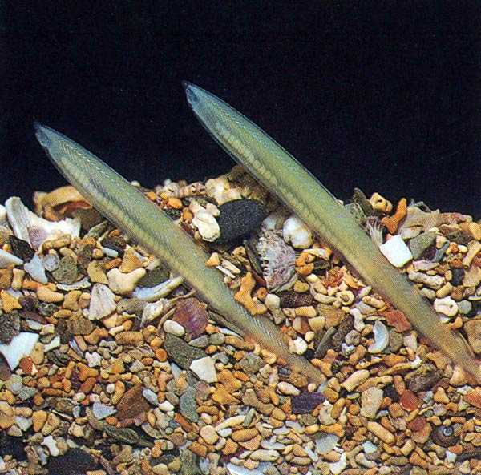
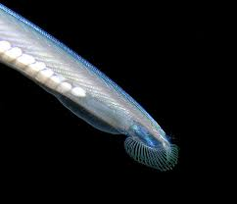

Slide 9
Строение Позвоночных (Vertebrata)
Схема строения позвоночного. 1 — хорда, 2 — спинной мозг, 3 — головной мозг, 4 — жаберные щели, 5 — сердце, 6 — легкое, 7 — головная почка, или пронефрос, 8 — туловищная почка, или мезонефрос, 9 — тазовая-почка, или метанефрос, 10 — половая железа, 11 — желудок, 12 — кишка, 13 — поджелудочная железа, 14 — печень, 15 — селезенка, 16 — мочевой пузырь, 17 — клоака, 18 — постанальная кишка, 19 — ротоглотка

Slide 10
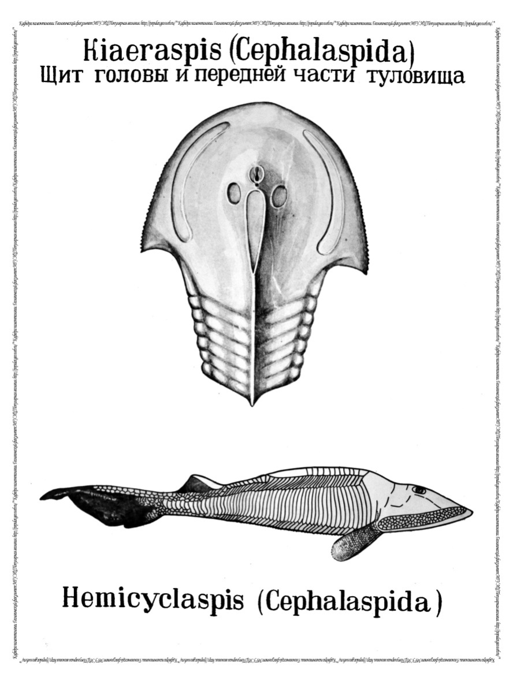
Представители Непарноноздревых (Monorhina)

Slide 11
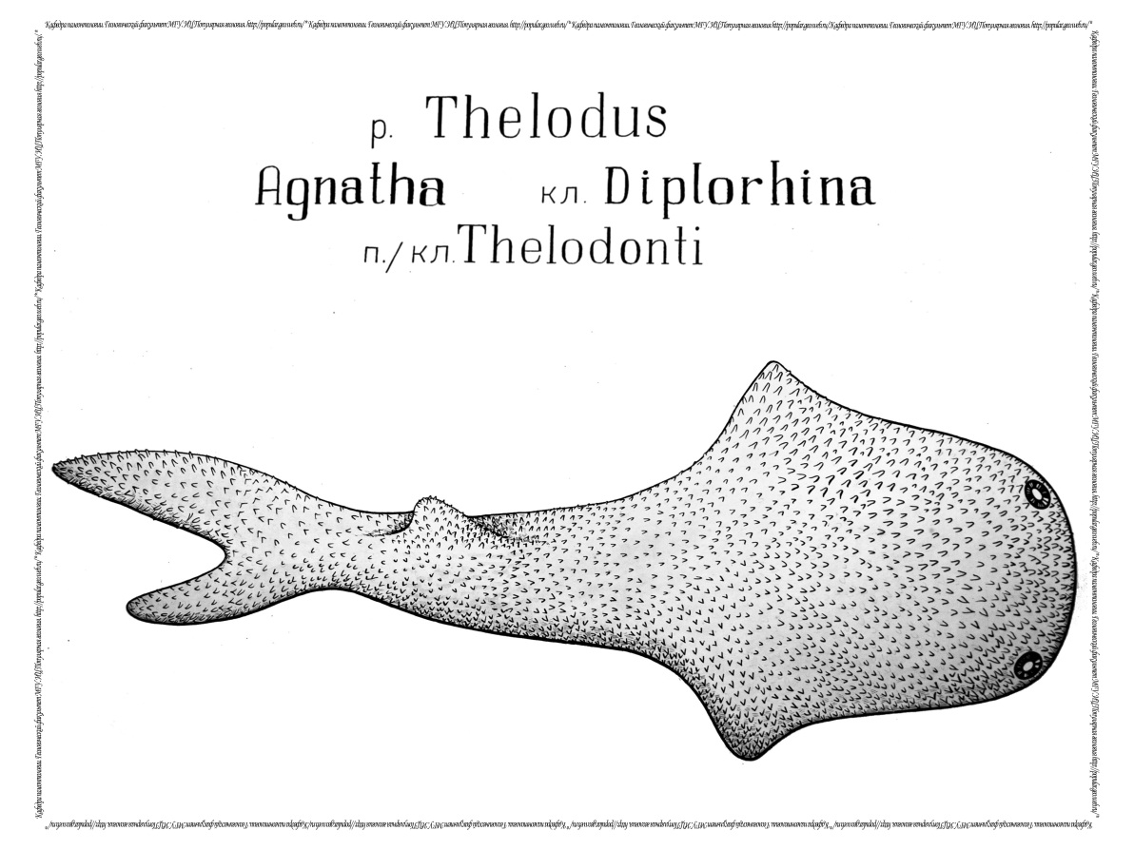
Строение панциря Парноноздревых (Diplorhina)

Slide 12
Строение Челюстноротых (Gnathostomi)
Схема строения позвоночного. 1 — хорда, 2 — спинной мозг, 3 — головной мозг, 4 — жаберные щели, 5 — сердце, 6 — легкое, 7 — головная почка, или пронефрос, 8 — туловищная почка, или мезонефрос, 9 — тазовая-почка, или метанефрос, 10 — половая железа, 11 — желудок, 12 — кишка, 13 — поджелудочная железа, 14 — печень, 15 — селезенка, 16 — мочевой пузырь, 17 — клоака, 18 — постанальная кишка, 19 — ротоглотка

Slide 13
Спасибо За Внимание!!!

